Slide 1


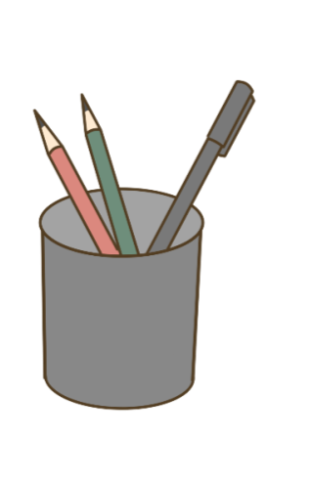




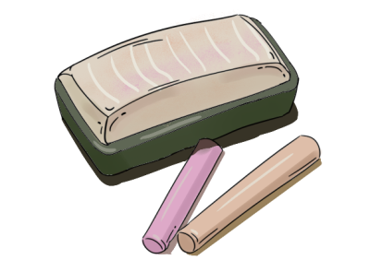


TỰ NHIÊN VÀ XÃ HỘI

Slide 2

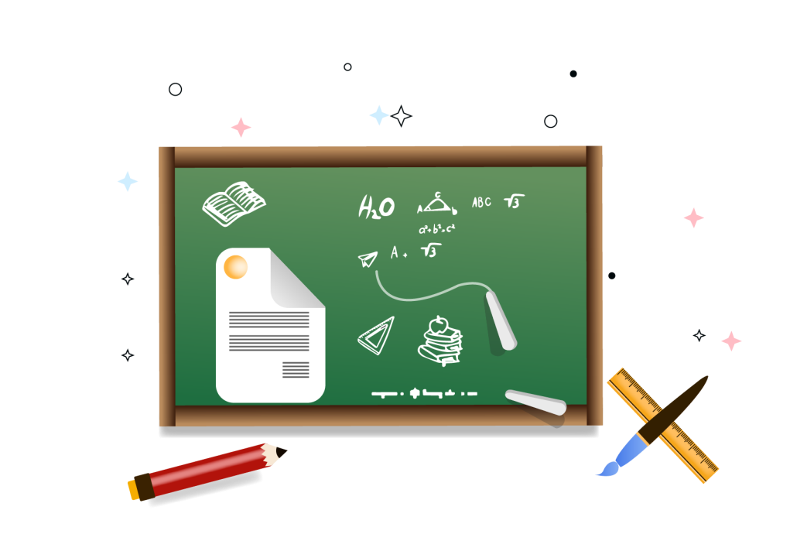
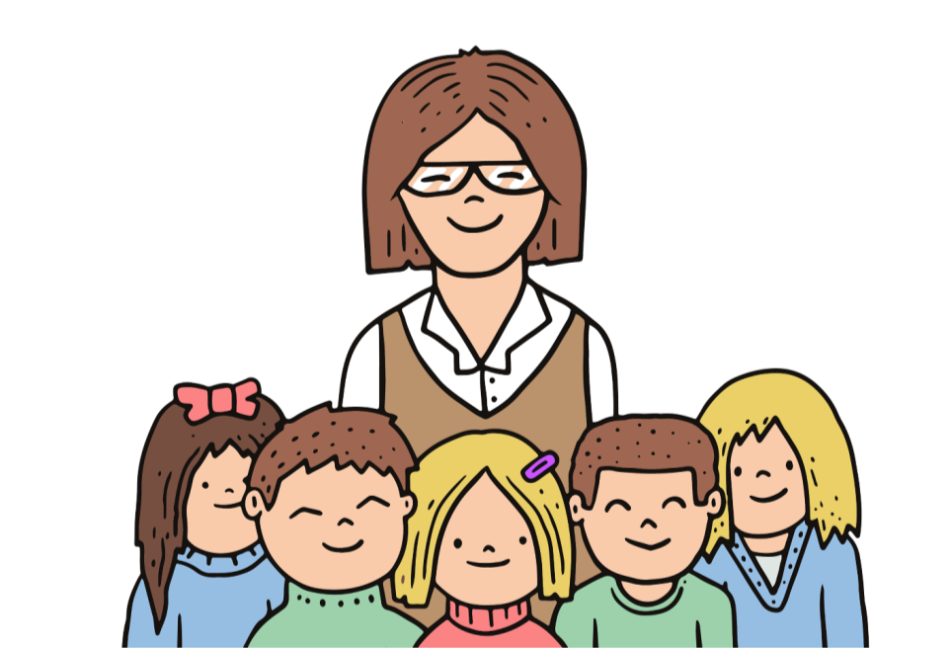

Slide 3
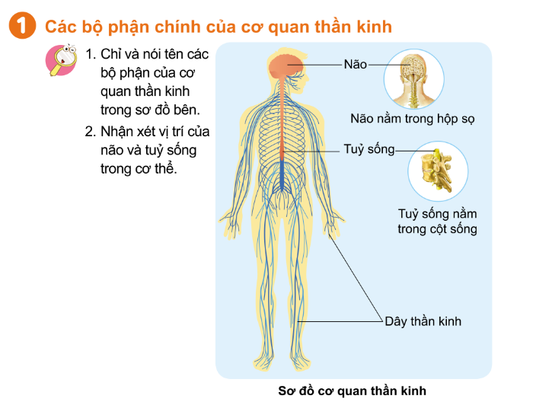
Cơ quan thần kinh

Slide 4




Hãy thể hiện các gương mặt cảm xúc theo hình dưới đây.
Em thích gương mặt nào ? Vì sao?

Slide 5



Slide 6




Yêu cầu cần đạt
Nêu được mối quan hệ với gia đình hoặc bạn bè có ảnh hưởng tốt hoặc xấu đến trạng thái cảm xúc (hoặc sức khỏe tinh thần) của mỗi con người
Trình bày được một số việc cần làm hoặc cần tránh để giữ gìn, bảo vệ các cơ quan thần kinh.
Kể tên được một số hoạt động có lợi cho các cơ quan thần kinh
Thu thập được thông tin về một số hoạt động có hại đối với các cơ quan thần kinh và cách phòng tránh

Slide 7


Slide 8
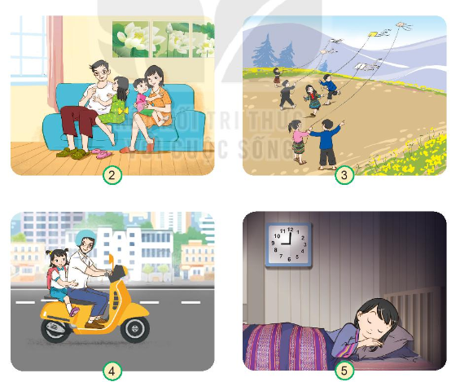
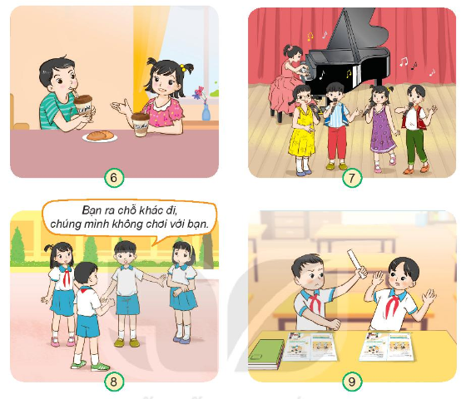
1. Quan sát hình vẽ và cho biết việc làm nào có lợi hay có hại cho cơ quan thần kinh. Vì sao?

Slide 9


Em hãy mô tả ý nghĩa của từng hình.
Em đã bao giờ trải qua các tình huống như trong các hình này chưa?
Cảm giác của em khi đó thế nào?
Những việc làm nào có lợi? Vì sao?

Slide 10
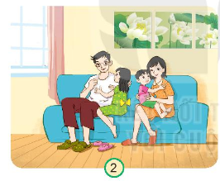
Các thành viên trong gia đình đang ngồi chơi nói chuyện rất vui.
=> Đây là việc làm có lợi vì điều đó khiến em thấy rất vui vẻ, thoải mái khi được ở bên cạnh những người thân yêu.

Slide 11
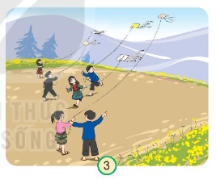
Các bạn nhỏ đang buông diều gương mặt cảm xúc vui và thích thú.
=> Đây là việc làm có lợi vì điều đó khiến em thấy rất vui vẻ, thoải mái khi được vui chơi cùng các bạn của mình.

Slide 12
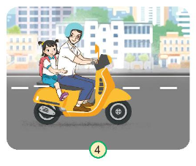
Bạn nhỏ không đội mũ bảo hiểm khi đi xe máy
=> Đây là việc làm có hại vì nếu không đội mũ bảo hiểm sẽ rất nguy hiểm, có thể bị trấn thương khi không may gặp tai nạn.

Slide 13
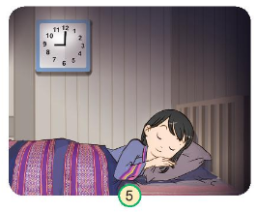
Bạn trong bức tranh đi ngủ đúng giờ trước 11h đêm.
=> Đây là việc làm có lợi vì đi ngủ đúng giờ rất có lợi cho sức khỏe.

Slide 14
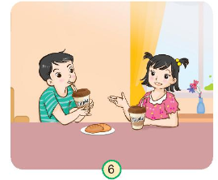
Hai bạn nhỏ đang uống cà phê và ăn bánh ngọt
=> Đây là việc làm có hại vì uống cà phê và ăn bánh ngọt không tốt cho hệ thần kinh .

Slide 15
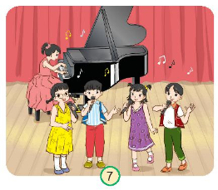
Các bạn đang hát thể hiện rõ cảm xúc vui vẻ.
=> Đây là việc làm có lợi vì khi trải qua những tình huống đó em thấy rất vui vẻ, thoải mái khi được nghỉ ngơi, tham gia các hoạt động vui chơi, văn nghệ.

Slide 16
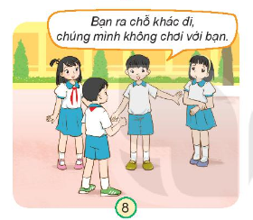
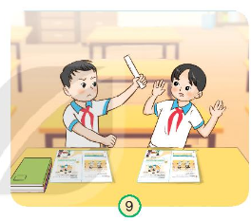
Bạn nhỏ bị tách ra, bị các bạn xa lánh
=> Đây là việc làm có hại vì khi trải qua tình huống đó em thấy buồn và tủi thân
Hai bạn nhỏ đang cãi lộn
=> Đây là việc làm có hại vì tranh cãi với bạn khiến em thấy trong lòng mình bực tức và khó chịu

Slide 18

Kể thêm một số việc làm có lợi và một số việc làm có hại cho các cơ quan thần kinh?

Slide 19



Một số việc làm có lợi cho cơ quan thần kinh
Ăn uống đủ chất. Xem phim hài.
Ngủ đủ giấc.Nghe nhạc thư giãn.
Không sử dụng các chất kích thích như rượu, bia, thuốc lá,…
Nghỉ ngơi và vui chơi điều độ.

Slide 20
Một số việc làm có hại cho cơ quan thần kinh
Ăn uống thiếu chất.
Thiếu giấc.
Vui chơi và vận động quá sức.
Sử dụng các chất kích thích như rượu, bia, ma túy,…

Slide 21
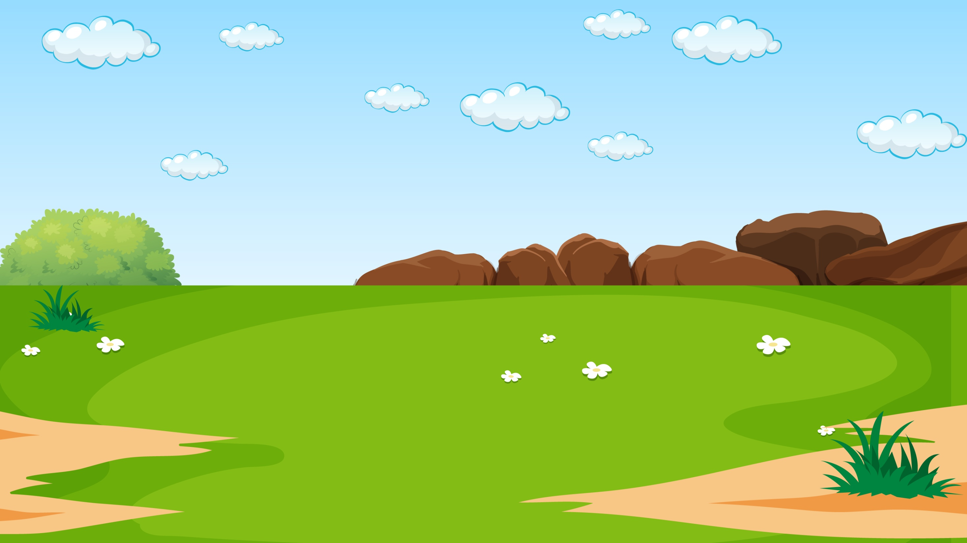

Những việc làm có lợi cho cơ quan thần kinh sẽ giúp cho hệ thần kinh luôn mạnh khỏe, suy nghĩ tích cực, lạc quan.
Nhưng nếu chúng ta không biết cách chăm sóc cơ quan thần kinh dẫn đến nhiều loại bệnh phổ biến như đau đầu, bại não, đột quỵ…
Vì thế chúng ta cần tránh những việc làm ảnh hưởng đến sức khỏe của các cơ quan thần kinh

Slide 22


Slide 23
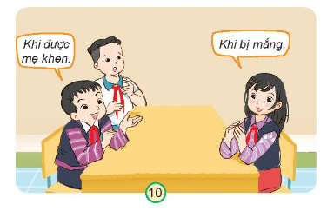

Em sẽ có cảm xúc như thế nào khi gặp các tình huống sau:

Slide 24
Khi được mẹ khen, em sẽ rất vui vẻ và cảm ơn mẹ..
Khi bị mắng, em sẽ rất sợ hãi.

Slide 25
Hãy nêu cách ứng xử khi gặp những việc làm có ảnh hưởng xấu tới cảm xúc của các em như: bị dọa nạt, bị quát mắng khi bị điểm kém,...

Slide 26
Mối quan hệ với gia đình hoặc bạn bè có ảnh hưởng tốt hoặc xấu đến trạng thái cảm xúc (hoặc sức khỏe tinh thần) của mỗi chúng ta.
Chúng ta hãy tăng cường những hoạt động vui chơi bên gia đình, người thân để tinh thần chúng ta luôn lạc quan, vui tươi.
Cần tránh những hoạt động ảnh hưởng đến hệ thần kinh như ngủ muộn, chơi điện tử nhiều,... sẽ làm cơ quan thần kinh bị căng thẳng, mệt mỏi.

Slide 27
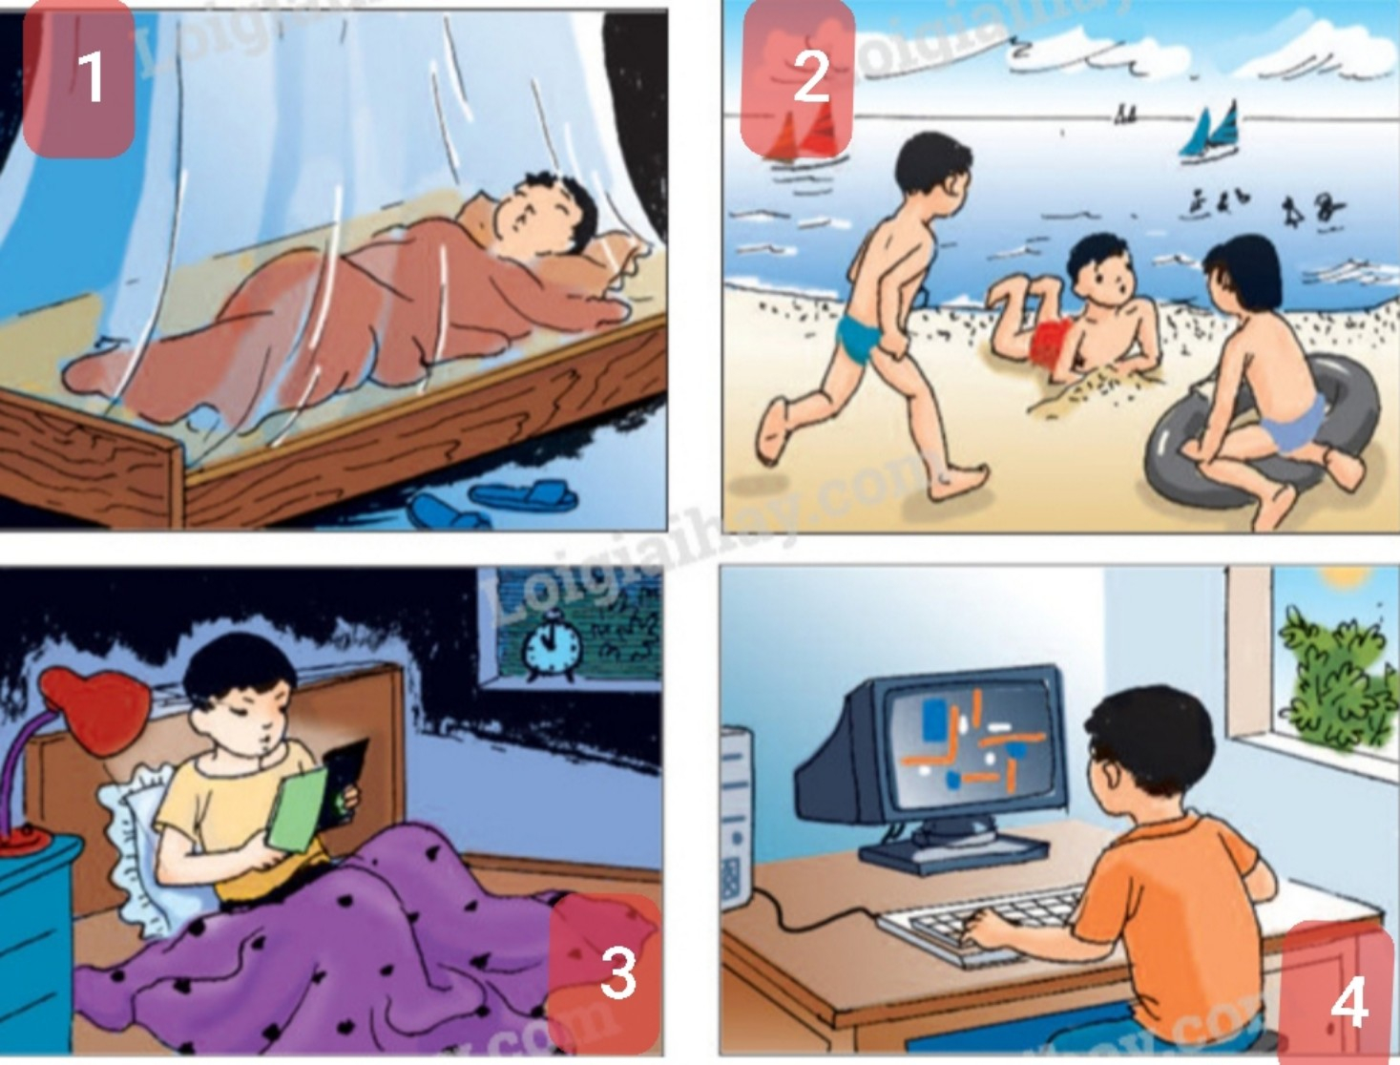
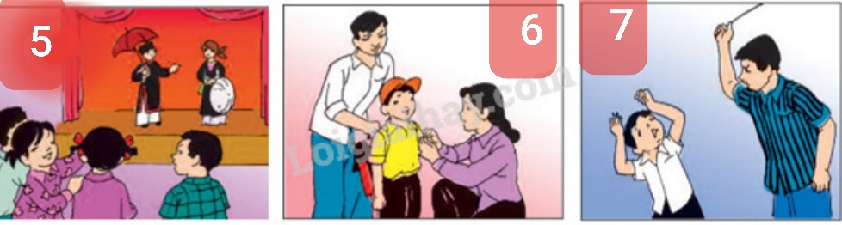
Notes:
Hương Thảo – Zalo 0972115126

